Slide 2
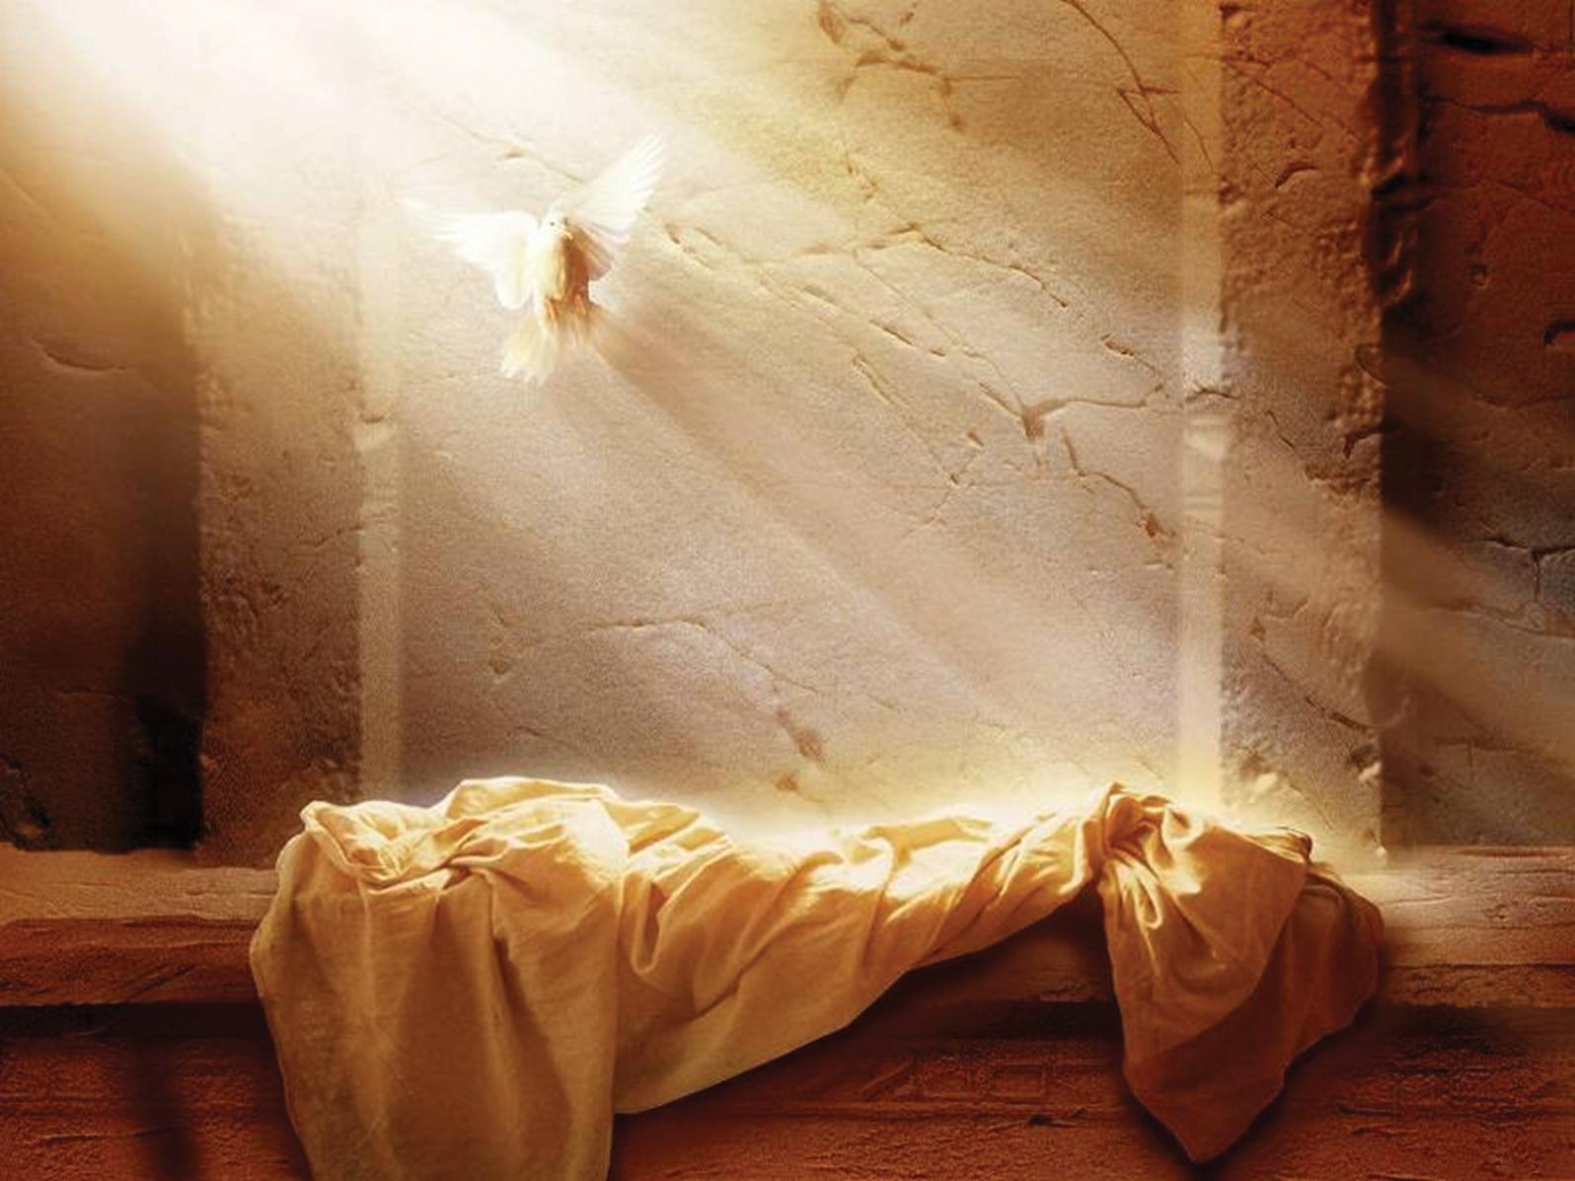
అనుక్షణము నిన్నే కొలుతూ పునరుత్థానుడా
పునరుత్థానుడా -పరిశుద్ధుడా

Slide 3
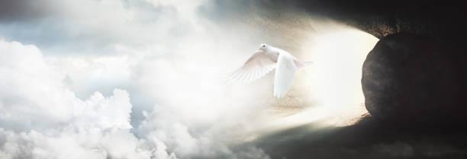
1.అధికారులైనా- దేవదూతలైన
వస్త్రహీనులైన –ఉపద్రవమైన
కరువైన -ఖడ్గమైన

Slide 4

2.రోగినైనా నాకై –త్యాగమైనవే
దోషినైన నాకై-దాహము గొన్నావే
ఊహకందదయ్య -నీ ధర్మమూ

Slide 5
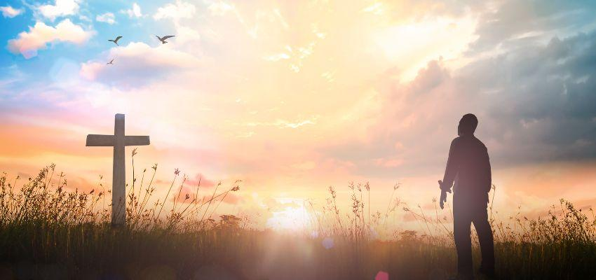
3.శ్రమలైన –హింసలైనా
రాబోవునవైనా –ఉన్నవైనా
మరణమైన -జీవమైన

Slide 6
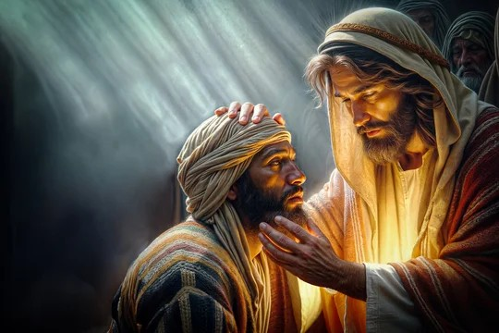
4.ఒంటరినైనా నా కంటనీరు తుడిచావే
కంటిపాపల నీ ఇంట చేర్చుకున్నవే
మంటినైనా నన్ను నీ బంటుగా చేసావే

